Slide 1


Региональный этап всероссийского движения профессионального мастерства «Профессионалы» 2025
Компетенция
«Автоматизация бизнес-процессов организаций»
Брифинг экспертов и участников
Партнер компетенции – фирма «1С»

Slide 2
Представление главного эксперта
Организация работы площадки
Контроль соблюдения правил чемпионата

Slide 3
Представление технического администратора площадки
Инструктаж по технике безопасности
Технические вопросы

Slide 4
Знакомство экспертов / участников
Представление работодателей

Slide 5
Источник компетенции – реальный запрос рынка труда
Количество вакансий для программистов
по языкам программирования (отбор по названиям вакансий)
По данным базы вакансий hh.ru на даты 07.05.2021 и 08.10.2024
На 07.05.2021
На 08.10.2024

Slide 6
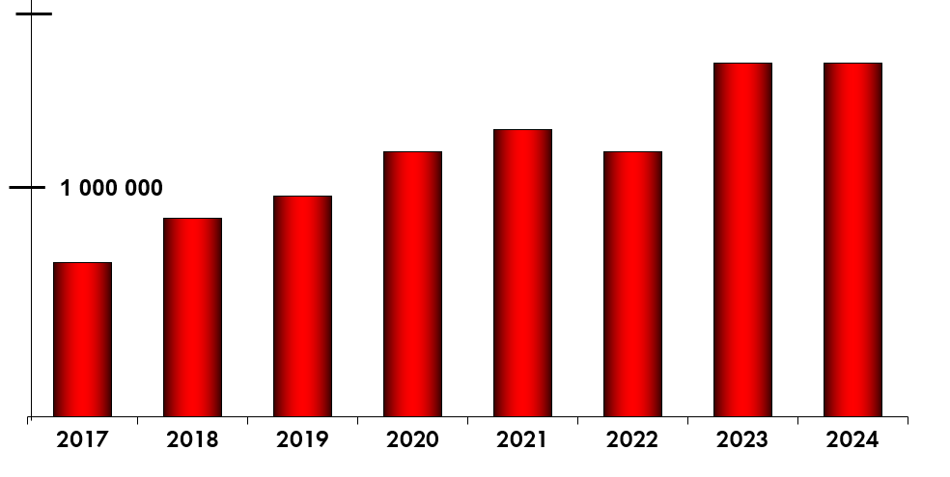

Новые рабочие места для программистов 1С создаются за счет ежегодного увеличения количества пользователей 1С:Предприятии
Количество проданных лицензий 1С по годам

Slide 7

Автоматизация новых рабочих мест происходит не с «нуля», а на основе типовых тиражных решений 1С
Специалисты изучают реальные бизнес-процессы в организациях
Оценивают, какое типовое решение наилучшим образом подходит и внедряют его
Для тех задач, которые не покрываются типовой функциональностью, разрабатываются новые программные модули
При изменениях в бизнесе – такие информационные системы можно быстро модифицировать к новым условиям за счет платформенного подхода
Приложения разных разработчиков и пользователей
Управление холдингом
Управление нашей фирмой
1C:ERP
Бухгалтерия
Управление торговлей
Документооборот
Приложения
…
Среда исполнения
Средство разработки
Платформа

Slide 8
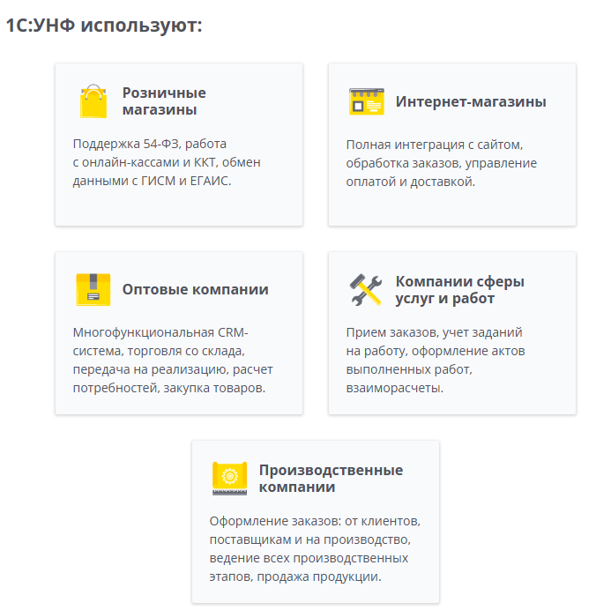
Новый стандарт компетенции – модификация «1С:Управление нашей фирмой» и интеграция с внешними сервисами
1С:УНФ - самая популярная программа для комплексной автоматизации малого и среднего бизнес (мини ERP)
Все о программе - https://v8.1c.ru/small.biz/
Для подготовки преподавателей есть бесплатная программа изучения 1С:УНФ в программе «Легкий старт с 1С» (обращайтесь на pram@1c.ru )
Задание компетенции разрабатывается на основе реальной бизнес-практики

Slide 9
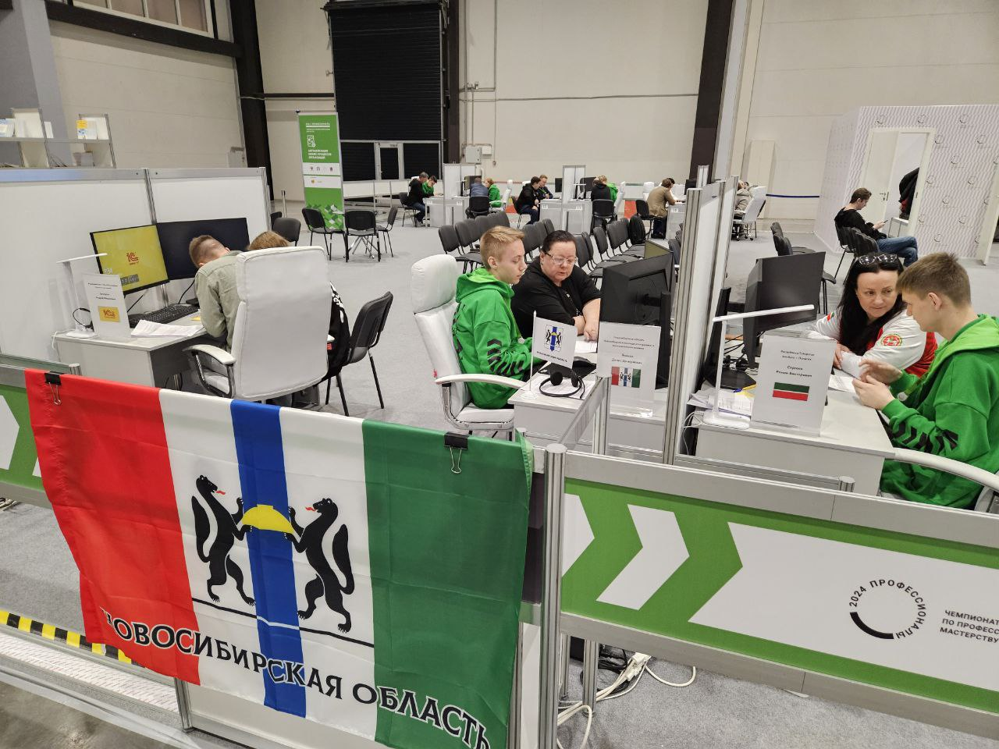
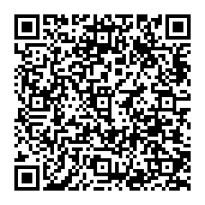
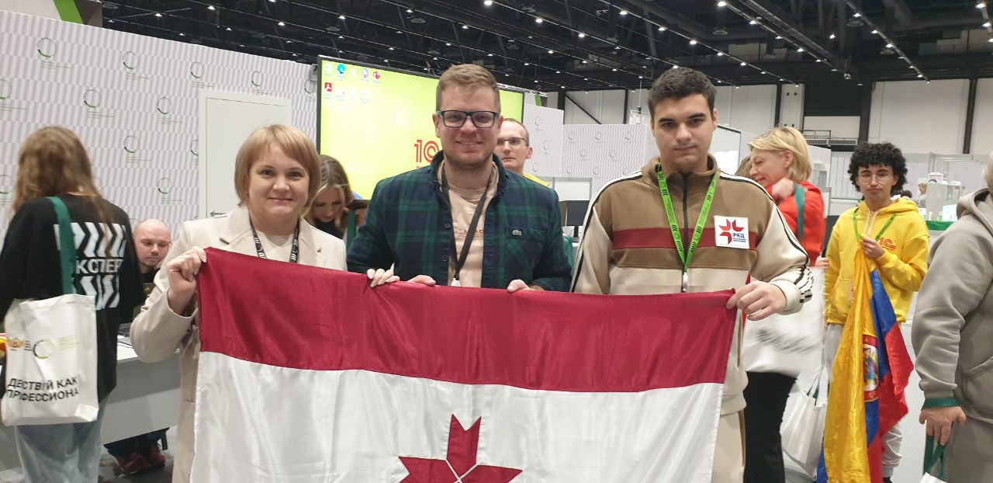
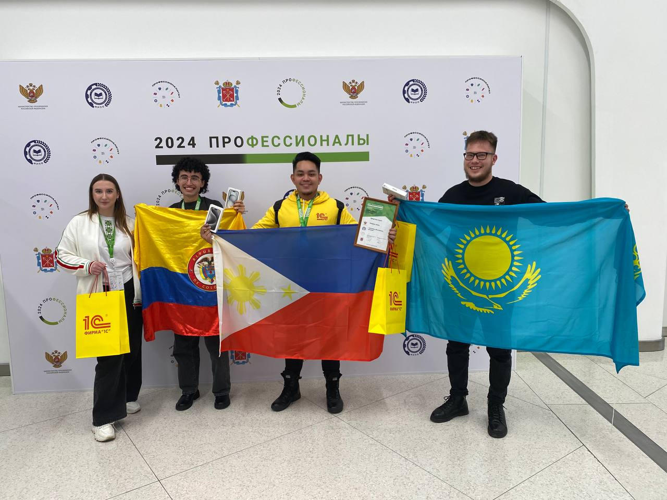
В финале 2024 года студенты из России и других стран продемонстрировали, что такие задачи можно выполнять с очень высоким результатом
Использовали одну из двух идентичных в данной функциональности конфигураций:
  1С:Управление нашей фирмой
  1C:Company Management (1С:Drive) – международный аналог этой программы https://www.1ci.com/applications/1c-drive/
Задание выполнено в среднем на 47 баллов, лучший результат – 94 балла
Победитель по России – Екатеринбургская область
Победитель среди других стран – Филиппины
Разработчики задания, работодатели и эксперты очень довольны результатом
Подробнее о финале, итоги, трансляции

Slide 10
Правила проведения чемпионата

Slide 11

Правила работы компетенции
Компетенция работает в соответствии с «Программой проведения» и правилами, указанными в документе «Конкурсное задание»
После проведения жеребьевки конкурсантам предоставляется два часа на проверку и подготовку своего рабочего места
Участники могут принести с собой свои клавиатуры, мышки и коврики для мышек.
Участники не берут на рабочие места мобильные телефоны
При возникновении проблемы конкурсант поднимает руку и к нему подходят дежурные эксперты
В перерыве в рамках одной сессии общение конкурсантов и наставников запрещено
Результаты выполнения задания должны быть представлены как файл dt – для каждой сессии. Добавление времени на сохранение не допускается.
Результаты, не сохраненные указанным порядком, проверке не подлежат.
Экспертам разрешается делать фото своих участников во время чемпионата.
Экспертам разрешается пользоваться личными компьютерами, планшетами, мобильными телефонами в помещении для экспертов, за исключением случаев, когда в этом помещении находятся документы, имеющие отношение к соревнованию.

Slide 12
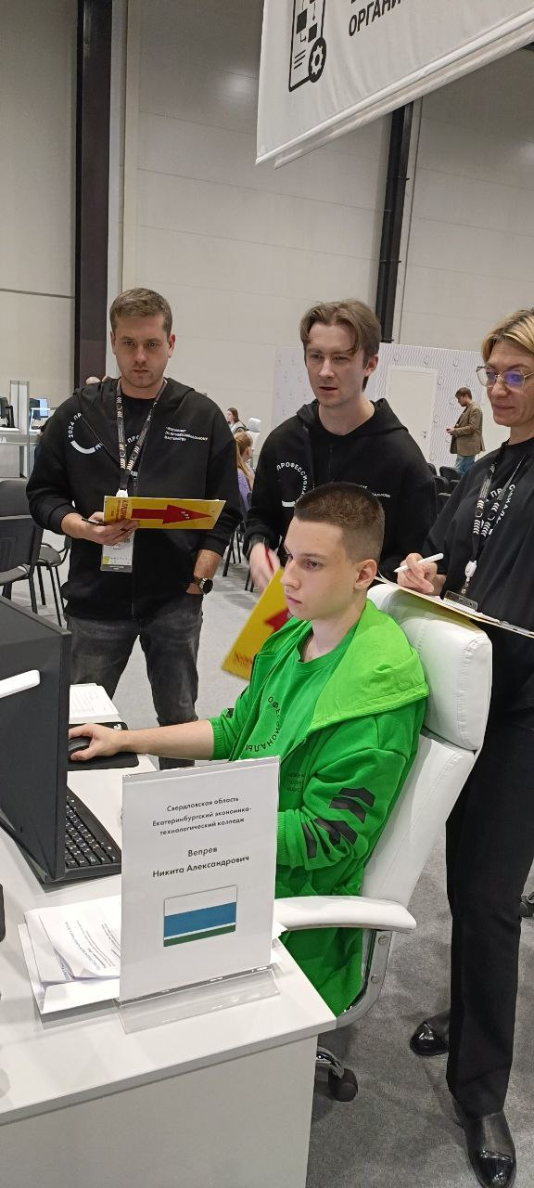
Организация проверки на рабочих местах
Проверка на местах конкурсантов эффективна и удобна, проверена на 5 федеральных и международных мероприятиях
Проверка работы предыдущей секции проводится в ходе последующей – то есть во время 2-й сессии проверяют сессию 1 и так далее
Проверка производится только тех результатов работы, которая была вовремя сохранена в сетевую папку
Время, затраченное на проверку, добавляется ко времени текущей сессии, время не переносится
По опыту максимальное дополнительное время одной работы – 40 минут, в основном – 10-15 минут на сессию
Проверка на рабочих местах требует строго соблюдения правил

Slide 13
Правила проверки
Перед подходом к конкурсанту на его рабочем месте каждый эксперт получает распечатанный перечень критериев оценки
Один из экспертов последовательно просит конкурсанта продемонстрировать реализованную функциональность
Эксперты могут задавать уточняющие вопросы
Эксперты категорически не имеют право комментировать решение конкурсанта (выражать неодобрение или наоборот)
В процессе проверки каждый эксперт выставляет собственные оценки по каждому критерию
После проверки группа экспертов переходит в комнату оценки и совместно заполняет одну ведомость оценки для каждого конкурсанта
В случае вопросов возможно подойти к конкурсанту повторно или проверить работу группой самостоятельно в комнате экспертов
В случае нарушения – срочно обращаться к Главному эксперту

Slide 14
Техническое обеспечение рабочих мест

Slide 15
Оборудование рабочего места
(пример)
Core i9-12900K, 64Gb, NVMe SSD M.2 накопитель
Два монитора 24”
Наушники, мышь, клавиатура (если свои – можно передать для установки)
ОС Windows 10 Pro x64 (по умолчанию язык системы - английский)
MS Office 2021, Notepad++
WinRar, Браузер Chrome, Adobe Reader
OBS Studio – запись экранов – файл OBS_AUTO_startrecording
1С:Библиотека стандартный подсистем 3.0
1С:Управление нашей фирмой
Postman
Интернет «Белый лист»
  https://its.1c.ru
  https://skillshub.1c-dn.com/dashboard
  https://1c-dn.com/
  https://translate.google.com/

Slide 16
Необходимые пароли и ресурсы
(пример)
Учетная запись на компьютере (необходимо сменить пароль для безопасности и не забыть!!!)
  Логин Admin и пароль Admin
Диск для сохранения работы
  сетевой диск Z – IT Solutions – Comp01
  у каждого свой номер -- по номеру рабочего места
  для каждой сессии будет создаваться новая папка – Session1..2..3..4..5
Ресурсы для работы
  сетевой диск Z – Resource
GitLab Server 192.168.1.42
  логин и пароль свой для каждого рабочего места, например:
    место 01: логин Соmpetitor01 и пароль Prof2024Comp01
    место 14: логин Соmpetitor14 и пароль Prof2024Comp14
Доступ к ИТС: логин Participant и пароль H9N-wLb-gJG-CGP

Slide 17
Жеребьевка рабочих мест
Проверка рабочих мест

Slide 18
Параллельно с проверкой рабочих мест – можно провести обучение новых экспертов-наставников, внести изменения в задание, согласовать группы оценки

Slide 19
Представление конкурсного задания и критериев оценки

Slide 20
Поздравляем со стартом компетенции

Slide 21
Рекомендации на третий день чемпионата
Поблагодарить друг друга в команде
Общая фотография
Обсуждение чемпионата
Пожелания и рекомендации фирме 1С – отправить на pram@1c.ru
В качестве подарков фирма 1С высылает на каждый чемпионат подарки – фирменную худи 1С и сувениры

